Slide 1

Sekce pro foniatrii a audiologii České společnosti ORLCHHK ČLS JEP a AUDIO-Fon Centr. Brno, celostátní foniatrický seminář, 23. 2. 2019 v Brně
Přístupy a současné trendy v oblasti rozvoje funkční komunikace u dětí se sluchovým postižením
Radka HORÁKOVÁ
AUDIO - Fon Centr., Brno

Slide 2
…. „Rozvoj mluveného jazyka u neslyšících dětí je dnes reálnější než kdy dříve. Jsme na prahu něčeho, co se jeví jako neomezené možnosti.“
(Marschark & Spencer, 2006, s. 17)
Vývoj technologií, které zprostředkovávají poslech zvuků a řeči lidem se sluchovým postižením, je velmi rychlý a nezadržitelný….
Mnohé děti se sluchovým postižením využívají kompenzační pomůcky, které zásadním způsobem mění jejich biologické předpoklady k využívání sluchu (Hudáková, 2018, s. 8)
Pomůcky usnadňují život člověku se sluchovou vadou, ale tento stav „nevyléčí“ a ne vždy zaručí plné porozumění mluvené řeči.

Slide 3
Dopad sluchového postižení na vývoj dítěte
Smyslová deprivace – nedostatek podnětů v kritickém období vývoje dítěte, v němž má dojít k optimálnímu uspořádání oblastí mozku, které jsou primárně předurčeny k senzorickému zpracování (Kral, Eggermont, 2007 aj.).
Neprobíhá náhodné bezděčné učení pomocí sluchu – dochází k omezení přísunu některých informací (denní komunikační situace).
Pokud dítě období senzitivní vývojové periody pro osvojení si prvních jazykových vzorců promešká, je velmi těžké, ba i nemožné, jej dohnat a plnohodnotně nahradit způsobené škody. Macurová (1998) tento stav označuje jako rané bezjazyčí.
  Nemožnost komunikace
  Nemožnost myšlení v jazyce
  Nemožnost utvářet své představy v jazyce
Omezení mentální encyklopedie/sémantické sítě – zkreslený model a povědomí o světě

Slide 4
Jak předejít obtížím spojeným s vědomím, že český jazyk je pro neslyšící:
  smyslově nepřístupný, nemohou jej vnímat přirozeně?
  neznámý, obtížný?
  přístupný v psané podobě?
  obtížně přijatelný?
  cizí jazyk?
  Různé komunikační strategie a výchovně vzdělávací přístupy, jejichž cílem je vybudovat a posílit funkční gramotnost.
  „Nabytí jistých komunikačních a jazykových kompetencí je nezbytnou podmínkou (a prostředkem) toho, aby dítě mohlo být plnohodnotně a smysluplně vychováváno a vzděláváno a aby tak mohl být naplno rozvinut jeho potenciál.“ (Hudáková, 2018, s. 7)

Slide 5
Orální metody – cílem je formovat mluvenou řeč a aktivizovat zbytky sluchu
Předpokladem je:
primární postavení sluchového tréninku a vystavení dítěte sluchovým podnětům
včasná diagnostika sluchové vady - včasná intervence
včasné vybavení dětí nejlepší možnou sluchovou technologií
ústřední role rodičů ve výchovném procesu

Slide 6
auditivně verbální metoda
výhradně se zaměřuje na sluch a sluchový trénink, vědomě omezuje přístup dítěte k vizuálním podnětům i k odezírání, zejména v počátku jazykového vývoje dítěte a jeho sluchu
auditivně orální metoda
už od počátku vývoje dítěte povoluje dítěti odezírat a využít všech dostupných fonologických a jazykových informací, nebrání ani používání přirozených gest
přirozený oralismus
velmi podobné s AO metodou, dále zdůrazňuje, aby rodiče zahrnovali neslyšící dítě do smysluplné konverzace, použití prvků mateřského jazyka – pomalé tempo řeči, opakování vlastních výpovědí, výrazná mimika a artikulace, využívání citoslovcí
reflexivní metoda mateřské řeči Van Udena
tato strategie se soustředí na funkci matky a „ponoření dítěte do jazyka, obklopení jej slovem a řečí“ - je třeba zabránit tomu, aby dítě přestalo používat svůj hlas, ztratilo orientaci na tvář a přestalo si uvědomovat existenci zvuků. Ústřední roli zde hraje psaná forma jazyka – podporuje vývoj mluveného jazyka dítěte, a to již od raného věku, všechny konverzace jsou převedeny do psané podoby a děti potom text analyzují.

Slide 7
Totální komunikace
TK je filozofie určitého způsobu myšlení – Dorothy Shifflettová, Roy Holcomb (1968, USA)
TK je způsob komunikace - neslyšící i slyšící se chtějí vzájemně co nejlépe pochopit
TK je praktická metoda pro navázání komunikace s neslyšícími (neslyšící i slyšící použijí všechny dostupné prostředky k porozumění - sluchových, manuálních a orálních prostředků v komunikaci)
nejsilnější stránka TK je široký rozsah a nabídka možností a postupů X může mít ovšem i opačný význam
existuje řada faktorů, které mohou ovlivnit úspěšnost metody – věk, velikost sluchové ztráty, stav sluchu rodičů (jazyková kompetence rodičů), v jakém poměru dostává dítě zrakové a sluchové podněty…
(Spencer, P. E., Marschark, M. – Advances in the Spoken Language Development of Deaf and Hard of Hearing Children, 2006)

Slide 8
Bilingvální/bikulturní přístup
komunikace neslyšících, kdy přenos informací probíhá ve
dvou jazykových kódech
znakový jazyk neslyšících (ČZJ) a jazyk majoritní společnosti (český jazyk)
Schéma bilingvní metody (Bouvet, 1990):
znakový jazyk(neomezený vývoj)
psaná podoba jazyka(neomezený rozvoj s podporou ZJ)
orání řeč(omezený rozvoj kvůli senzorické bariéře)

Slide 9
Podmínky pro realizaci bilingválního přístupu
realizace výzkumu teorie ZJ a tvorba metodik aplikace ZJ v procesu výchovy a vzdělávání neslyšících
přirozené akceptování společenství neslyšících a jejich jazyka
akceptování bilingválního přístupu ze strany slyšících rodičů
příprava pedagogických pracovníků
zabezpečení přirozeného kontaktu mezi neslyšícími a slyšícími osobami
víra v úspěch bilingválního vzdělávání
Notes:
realizace výzkumu teorie ZJ a tvorba metodik aplikace ZJ v procesu výchovy a vzdělávání neslyšících
přirozené akceptování společenství SP a jejich jazyka

Slide 10
„....každé dítě je individualita formovaná součinností mnoha rozmanitých okolností, a skutečnost, že dítě má sluchové postižení, je pouze jednou z nich,….
….každé sluchové postižení je výsledkem synergie různých vlivů, a proto neexistují dvě děti se stejným sluchovým postižením a tudíž ani dvě děti, kterým by vyhovovaly identické pedagogické postupy.“
(Hudáková, 2018, s. 7)
Proto je třeba věnovat maximální pozornost odlišnostem ve vývoji dítěte, monitorovat jeho reakce v různých situacích a prostředích a podle toho zvážit další možnosti péče a volbu adekvátního komunikačního systému.

Slide 11
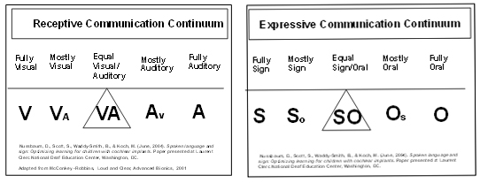
Preferované komunikační strategie v receptivní a expresivní složce řeči
Zdroj: Stredler-Brown in Marschark, Spencer a kol. (2010, s. 296), srov. Nussbaum, Scott in Paludneviciene, Leigh a kol., 2011, s. 194

Slide 12
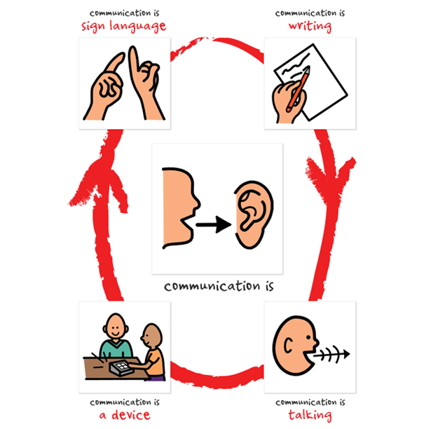
Přístup na našem pracovišti:
týmová spolupráce
(medicínský přístup + kulturně antropologický přístup)
respektování individuálních odlišností –
průběžné monitorování potřeb dítěte a rodiny
za využití vývojových škál, dotazníků pro rodiče
a dalších diagnostických nástrojů
využití metod sluchově řečové výchovy
využití českého znakového jazyka

Slide 13
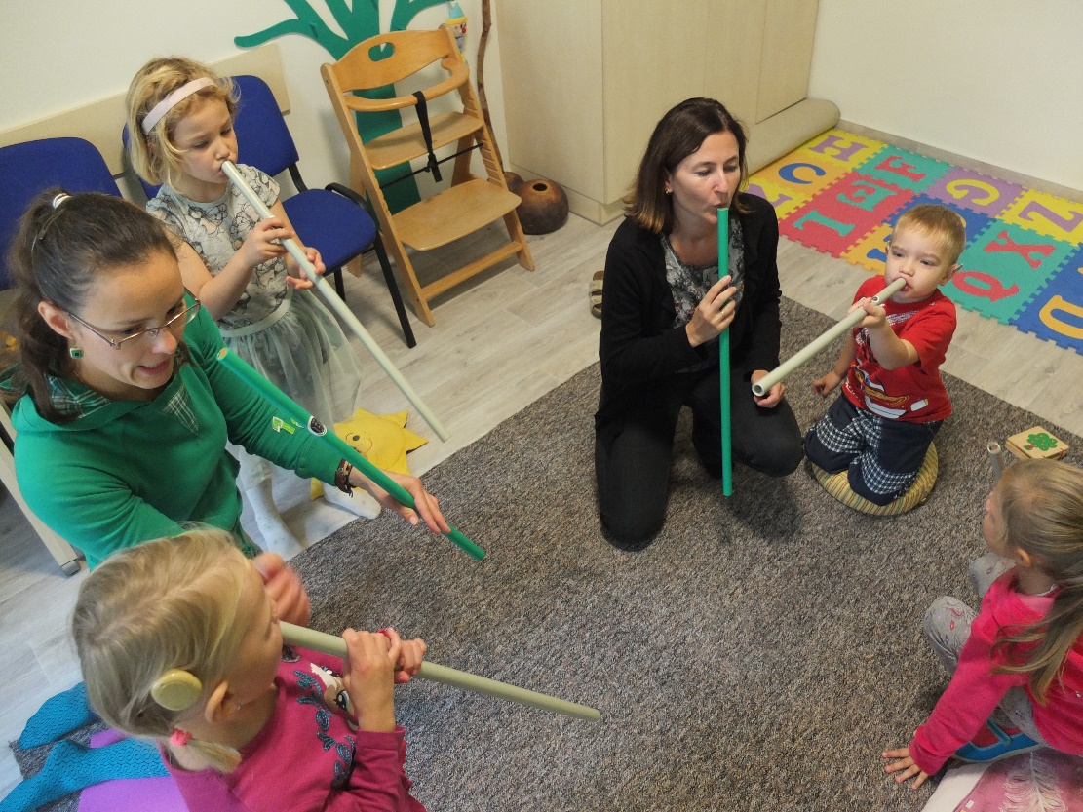
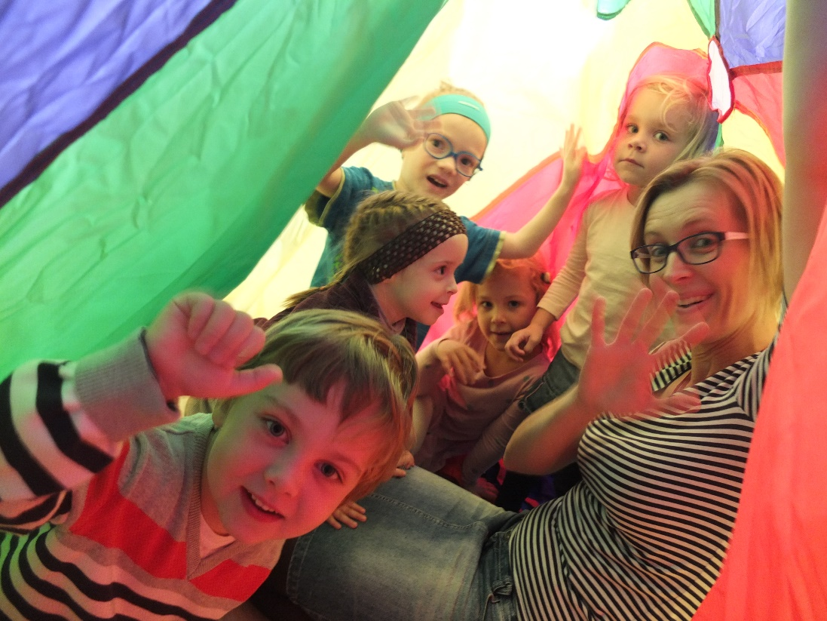
Děkuji za pozornost

